Slide 1
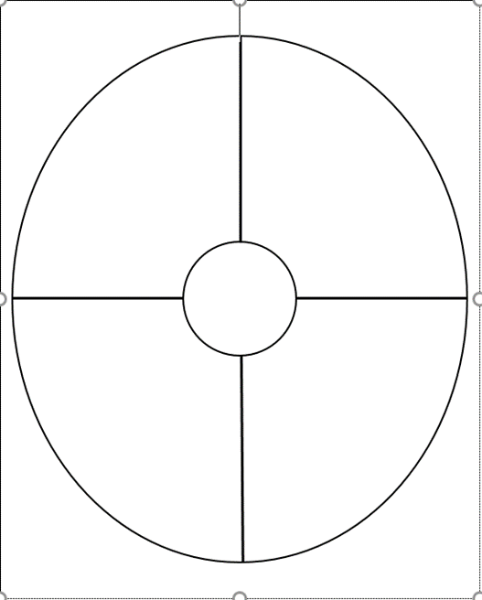
Definir con sus propias palabras
Imagen/ Ilustración
Definir con sus propias palabras
Imagen/ Ilustración
#
#
Oración
Oración

Slide 2
Definir con sus propias palabras
Imagen/ Ilustración
Definir con sus propias palabras
Imagen/ Ilustración
#
#
Oración
Oración

